Slide 1

“Παιδιά και ψηφιακή φήμη”
Κατανοώντας τις συνέπειες μίας θετικής ψηφιακής ταυτότητας
Notes:
Α. Π. Λούβρης Υπεύθυνος κόμβου “Ασφάλεια στο Διαδίκτυο” http://internet-safety.sch.gr
Εθνικός Συντονιστής esafety πιστοποίησης, Μέλος Συμβουλευτικού Οργάνου SaferInternet
Συμβουλή προς αυτόν που θα παρουσιάσει να λάβει υπόψη τα σχόλια της κάθε διαφάνειας καθώς και τους συνδέσμους. Αποτελεί μία πλήρη διδακτική προσέγγιση με χρονική διάρκεια 2 διδακτικών ωρών.

Slide 2

Περίγραμμα (τι θα δούμε)
Ταυτότητες και αποτυπώματα
Θετική ψηφιακή παρουσία
«Όλοι μαζί, για ένα
καλύτερο Διαδίκτυο!»
Notes:
Διαδίκτυο: ένας ωκεανός επικοινωνίας, προσβάσιμος από όλους γεμάτος δυνατότητες για κοινωνική δικτύωση, χρήση ιστολογίων (blogging), παιχνίδια, μάθηση και πάρα πολλά άλλα. Μπορείς κάλλιστα και εσύ να αξιοποιήσεις όλες αυτές τις δυνατότητες, θα πρέπει όμως να γνωρίζεις και τους κινδύνους, που δεν είναι εικονικοί αλλά πραγματικοί, και να είσαι απόλυτα σε θέση να τους αντιμετωπίζεις.

Slide 3

Ταυτότητες και αποτυπώματα
Το ψηφιακό σου αποτύπωμα είναι το σημάδι που αφήνεις κάθε φορά που χρησιμοποιείς το Διαδίκτυο και μπορεί να διαμορφώσει τη διαδικτυακή σου φήμη. Τα ψηφιακά σου αποτυπώματα μπορεί να είναι θετικά ή αρνητικά, και διαμορφώνουν τον τρόπο που οι άλλοι σε αντιμετωπίζουν στο παρόν ή ακόμη και στο μέλλον.
http://saferinternet.gr/index.php?action=download&objId=File691
Notes:
Τι είναι ένα ψηφιακό αποτύπωμα;

Slide 4

Πότε ξεκινάει το ψηφιακό σου αποτύπωμα;
73% των παιδιών < 2 έχουν κάποιο είδος ψηφιακού αποτυπώματος
37% των νεογέννητων έχουν διαδικτυακή ζωή από την ημέρα που γεννιούνται.
7% < 2 ετών έχουν email και 5% έχουν προφίλ σε ΜΚΔ
70% των μαμάδων είπαν ότι η ικανότητα του να μοιράζονται φωτό με την οικογένεια και φίλους ήταν το αρχικό τους κίνητρο
http://bit.ly/qN0mlr (UK)
Notes:
Μία έρευνα της AVG στην Αγγλία το 2010 έδειξε τα παραπάνω εκπληκτικά στοιχεία.
Διάβασε επίσης το πιο πρόσφατο: http://www.pcadvisor.co.uk/how-to/social-networks/3474750/what-does-your-internet-profile-say-about-you/ (22/10/2013)

Slide 5
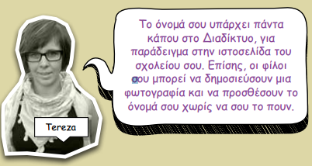
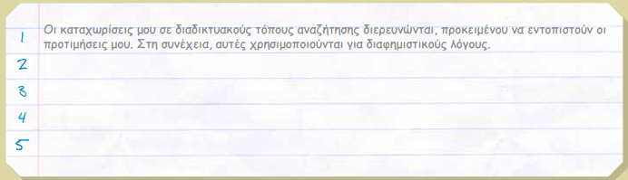
Κυνηγώντας το ψηφιακό αποτύπωμα σου:
“Τέικ τσάρτζ οφ γιόρ ντίτζιταλ λάιφ!”
Ακόμα και όταν δεν δημοσιεύεις τις προσωπικές πληροφορίες σου στο Διαδίκτυο, είναι δυνατό τα
προσωπικά στοιχεία και οι προτιμήσεις σου να γίνουν γνωστά στους άλλους.
Κοίταξε το παρακάτω
παράδειγμα. Μπορείς να σκεφτείς 4 επιπλέον τρόπους με τους οποίους οι άλλοι μπορούν να
ανακαλύψουν προσωπικές πληροφορίες για εσένα;
Μάρκα
Εγώ
http://internet-safety.sch.gr/index.php/articles/teens/www
Notes:
Όταν πλοηγείσαι στο Διαδίκτυο, μπορείς να έχεις τον πλήρη έλεγχο των προσωπικών σου στοιχείων εφόσον χρησιμοποιείς τις ρυθμίσεις προστασίας προσωπικών δεδομένων που σου παρέχουν οι διάφορες ιστοσελίδες, αν συνομιλείς μόνο με φίλους που εμπιστεύεσαι και αν δημοσιεύεις μόνο φωτογραφίες που δεν μπορούν να τις δουν όλοι.
Πηγή: Κεφ. 5.1 “Ιδιωτική Ζωή, το πολυτιμότερο αγαθό μου” σελ. 35 από το βιβλίο “Το Διαδίκτυο που θέλουμε”

Slide 6


Διαφορετικές διαδικτυακές ταυτότητες
Άραγε εσύ:
- χρησιμοποιείς τις ρυθμίσεις προστασίας προσωπικών δεδομένων που σου παρέχουν οι ιστοσελίδες κοινωνικής δικτύωσης;
- επιλέγεις μόνο τους φίλους που εμπιστεύεσαι στο Διαδίκτυο;
- δημοσιεύεις φωτογραφίες σου, αφού πρώτα αναλογιστείς τις πιθανές συνέπειες;
Ψυχαγωγική;
Δημόσια;
Εγώ
Ιδιωτική;
Notes:
Είτε είσαι στο δρόμο είτε στο Διαδίκτυο, ένας άγνωστος παραμένει ένας άγνωστος. Από τη στιγμή που δίνεις τα προσωπικά σου στοιχεία σε κάποιον που γνώρισες μέσω του Διαδικτύου, γίνεσαι ευάλωτος. Ένας άγνωστος μπορεί να συγκεντρώσει ακόμα και τις πιο ασήμαντες πληροφορίες, αποκτώντας έτσι μια σαφή εικόνα της ζωής σου και των καθημερινών σου δραστηριοτήτων.

Slide 7
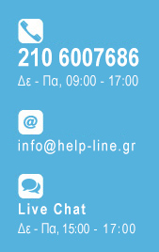
Θετική ψηφιακή παρουσία
Πώς μπορείς να ζητήσεις βοήθεια;
Αν θέλεις να ζητήσεις συμβουλές για το πώς μπορείς ν' αντιμετωπίσεις ύποπτο περιεχόμενο ή μια επιλήψιμη συμπεριφορά στο Διαδίκτυο όπως π.χ. το cyberbullying*, μπορείς να επικοινωνήσεις, εσύ ή οι γονείς σου, με τη γραμμή βοήθειας του Ελληνικού Κέντρου Ασφαλούς Διαδικτύου ή να το καταγγείλεις στη Safeline.
Notes:
Grooming (σεξουαλική παρενόχληση ανηλίκων μέσω Διαδικτύου) Όταν κάποιος ενήλικας προσελκύει εμπιστοσύνη ενός νέου/μιας νέας με σκοπό τη σεξουαλική συνεύρεση μαζί του/της.
Cyberbullying (κυβερνοεκφοβισμός) Η χρήση του Διαδικτύου για τη δημοσίευση μηνυμάτων ή εικόνων που σκοπό έχουν να βλάψουν ή να προσβάλουν κάποιον.
«sexting» η πράξη αποστολής / λήψης / διατήρησης μηνυμάτων σεξουαλικού περιεχομένου με φωτογραφικό ή οπτικοακουστικό υλικό είτε μέσω κινητού τηλεφώνου είτε μέσω άλλου μέσου ψηφιακής τεχνολογίας.

Slide 8

Μικρές συμβουλές:
Διασφάλισε ότι έχεις μία θετική ψηφιακή παρουσία
Μάθε στην οικογένεια και τους φίλους σου για την ανάρτηση πληροφοριών στο Διαδίκτυο
Διασφάλισε ότι καθορίζεις τις ρυθμίσεις απορρήτου περί ιδιωτικότητας στα κοινωνικά δίκτυα
Κράτα στοιχεία για την ψηφιακή παρουσία σου
Notes:
Δημιούργησε ένα θετικό ψηφιακό αποτύπωμα: Ο καλύτερος τρόπος να διατηρήσεις τον έλεγχο της ψηφιακής σου φήμης, είναι να χρησιμοποιείς το χρόνο σου στο Διαδίκτυο παραγωγικά, για να δημιουργήσεις ένα θετικό ψηφιακό αποτύπωμα. Για παράδειγμα, γιατί να μη γράψεις ένα ιστολόγιο για όλα τα σημαντικά πράγματα που σε ενδιαφέρουν, να δημιουργήσεις μια σελίδα κοινωνικής δικτύωσης για να προβάλεις τη επιχείρηση της οικογένειάς σου, ή, ακόμα, να υλοποιήσεις ένα βίντεο που θα διδάσκει κάτι καινούριο στους άλλους;

Slide 9
Παιδιά και ψηφιακή φήμη
Ημέρα Ασφαλούς Διαδικτύου
Όλοι μαζί μπορούμε να βάλουμε την Ασφάλεια στο Διαδίκτυο, στο επίκεντρο των σχολείων και να κάνουμε κάθε μέρα του έτους … Ημέρα Ασφαλούς Διαδικτύου.
10/2/2015 “«Όλοι μαζί, για ένα καλύτερο Διαδίκτυο!»
Notes:
Κάθε χρόνο, τον Φεβρουάριο, γιορτάζεται η Ημέρα Ασφαλούς Διαδικτύου, με στόχο τη συζήτηση συγκεκριμένων θεμάτων, όπως η παρεμπόδιση παράνομων εικόνων, η κοινωνική δικτύωση και η ένταξη της διαδικτυακής ασφάλειας στα σχολεία. Όλα αυτά τα χρόνια το Δίκτυο INSAFE έχει ασχοληθεί από το διαδικτυακό εκφοβισμό μέχρι το φαινόμενο της κοινωνικής δικτύωσης και τη σύγκλιση των γενεών.

Slide 10
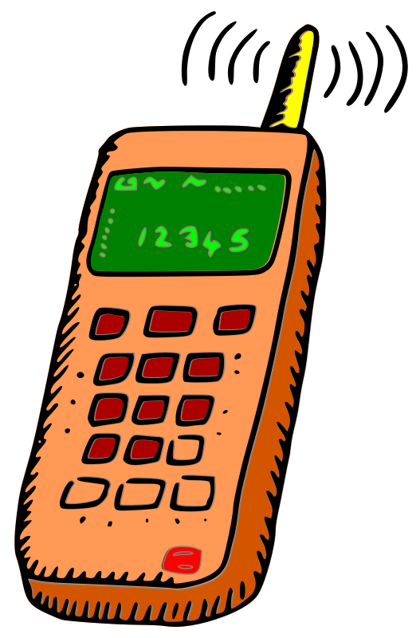


Η ζωή αλλάζει: 1995 / 2015/ 2030;
Να μοιράζεσαι ή να μη μοιράζεσαι; ιδού η απορία!
Ενώ κάποιοι προτιμούν να διατηρούν το προφίλ τους ιδιωτικό, άλλοι θέλουν να μοιράζονται την παραμικρή λεπτομέρεια της ζωής τους με τον κόσμο. Κάποιοι αγαπούν να διαβάζουν τα πάντα για τη ζωή των άλλων, ενώ άλλοι νιώθουν λίγο ενοχλημένοι που κατακλύζονται με άχρηστες πληροφορίες ...
Notes:
Ας αναρωτηθούμε πώς θα είναι ένας σημερινός 15χρονος σε 15 χρόνια από σήμερα. Κι αν μπορούσες να δημιουργήσεις ψηφιακές ημερομηνίες λήξης, έτσι ώστε οι πληροφορίες να διαγράφονται αυτόματα σε καθορισμένη στιγμή που θα είχες επιλέξει χρόνια πριν; Τι είδους περιεχόμενο θα ήθελες να διατηρήσεις για πάντα; Κάνε τη δραστηριότητα στη σελ. 37 “Το δικαίωμα στη λήθη - διαγράφοντας ένα ψηφιακό αποτύπωμα” και δες περισσότερα στην ελληνική έκδοση του βιβλίου “Το Διαδίκτυο που θέλουμε” http://internet-safety.sch.gr/index.php/articles/teens/www

Slide 11

Πώς μετατρέπουμε μία αρνητική εικόνα σε θετική;
Αναρτώντας ανάλογο περιεχόμενο και αναδεικνύοντας τα θετικά στοιχεία
Χρησιμοποιώντας τα ΜΚΔ με σύνεση και συνεργατική διάθεση
Πρόσεχε τι δημοσιεύεις: Φωτογραφίες και σχόλια μπορούν να παραμείνουν στο Διαδίκτυο επ’ αόριστον και βρίσκονται σε δημόσια θέα (μπορούν να τις δουν οι γονείς σου, οι γείτονες, οι εκπαιδευτικοί, οι μέλλοντες εργοδότες σου, διάφοροι άγνωστοι). Σκέψου λοιπόν καλά, προτού δημοσιεύσεις κάτι!

Slide 12
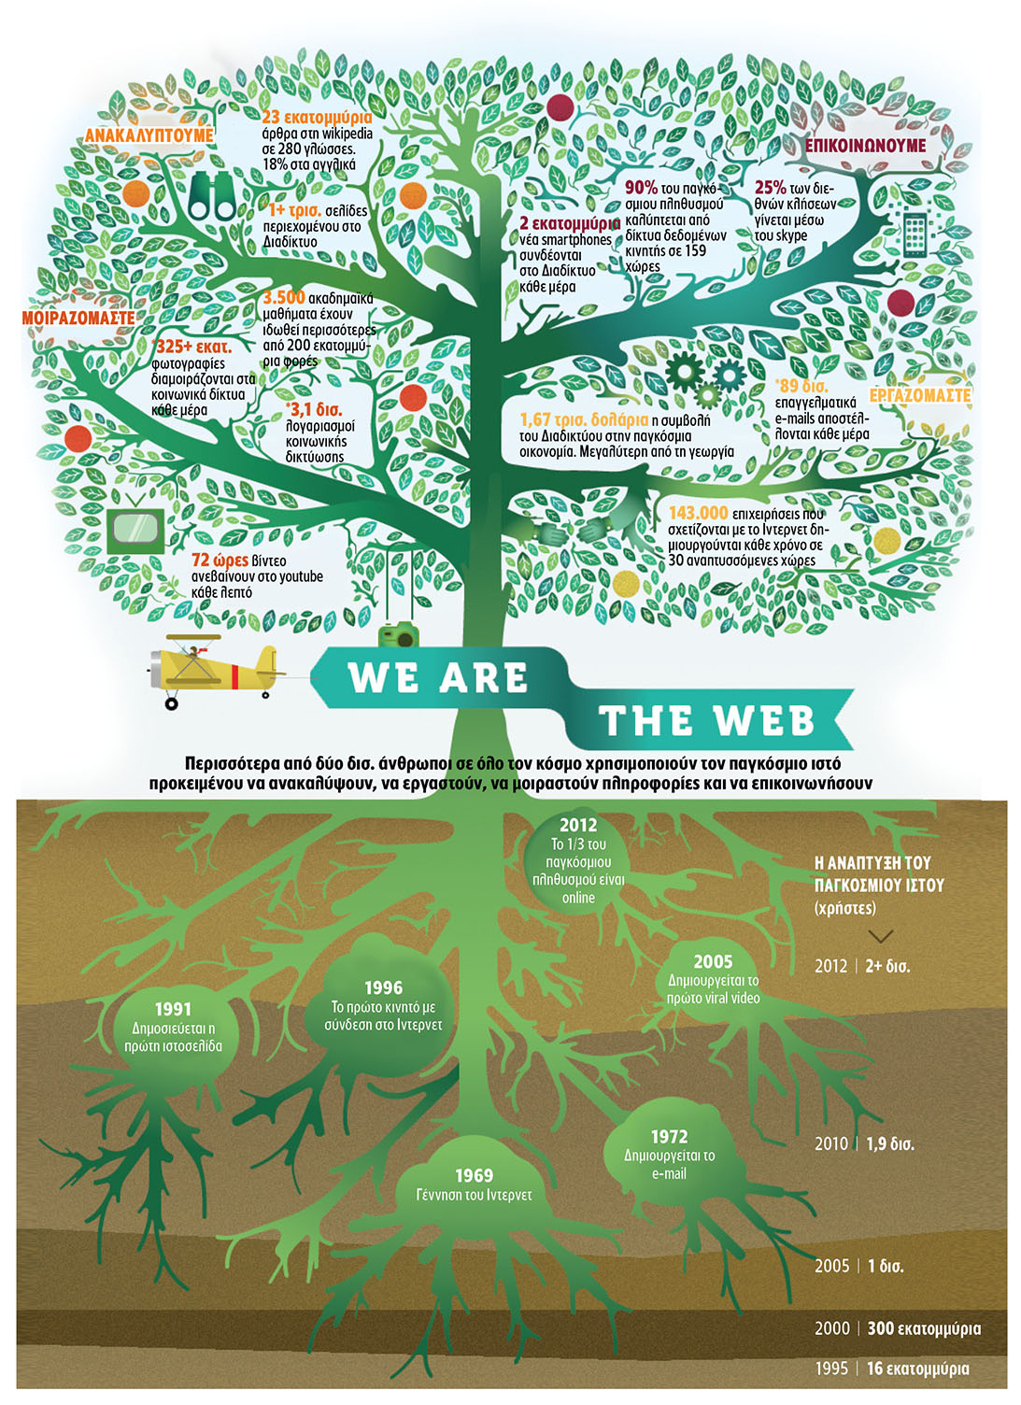
“Το
Διαδίκτυο είμαστε εμείς”…
“Αν αποκαλύπτετε τα μυστικά σας στον άνεμο, δεν θα πρέπει να τον κατηγορείτε για την αποκάλυψη τους στα δέντρα”
Notes:
Ανακαλύπτουμε, μοιραζόμαστε, επικοινωνούμε, όλα αυτά πάντα με σεβασμό στον εαυτό μας και στους άλλους ακόμη και στο Διαδίκτυο.
Πηγή infographic στα Ελληνικά του infographic της google από την Εφημερίδα των Συντακτών

Slide 13

Αντί επιλόγου...
‘Ο χρόνος σας είναι περιορισμένος. Μην τον σπαταλάτε, λοιπόν, ζώντας τη ζωή κάποιου άλλου ανθρώπου. Μην παγιδευτείτε από το δόγμα του να ζείτε από τα αγαθά της σκέψης ενός άλλου. Μην αφήσετε το θόρυβο από την άποψη άλλων ανθρώπων να πνίξει τη δική σας, εσωτερική φωνή. Και, το πιο σημαντικό απ' όλα, να έχετε πάντα το θάρρος να ακολουθείτε την καρδιά και τη διαίσθησή σας. Αυτά τα δύο, κάπως, πάντοτε, γνωρίζουν ήδη τι εσύ πραγματικά θέλεις να γίνεις. Όλα τα υπόλοιπα είναι δευτερεύοντα...’
Steve Jobs, Ιούνιος 2005

Slide 14


Σημεία αναφοράς:
Ελληνικό Κέντρο Ασφαλούς Διαδικτύου: http://www.saferinternet.gr/ <Πιο συγκεκριμένα>
http://saferinternet.gr/index.php?parentobjId=Page15
Καταγγείλετε παράνομο περιεχόμενο στο Διαδίκτυο:
http://www.safeline.gr/report/
Και φυσικά...:
http://internet -safety.sch.gr/ Επιλογή Έφηβοι
SID 2015: https://prezi.com/t7jmqcysonv6/sid2015
Notes:
20

Slide 15
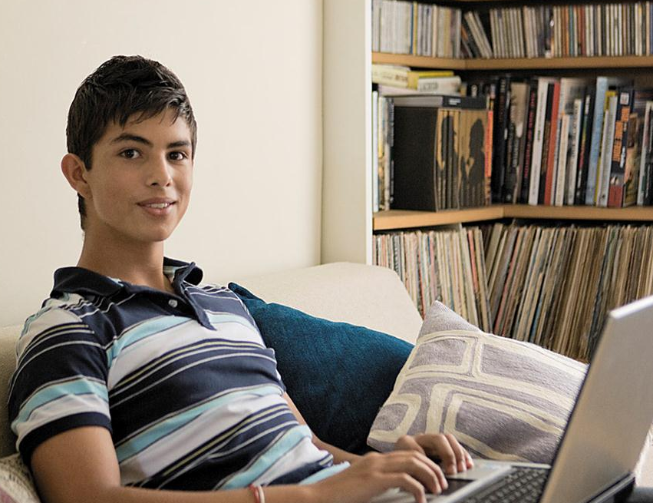
Εξυπνάδα είναι να είσαι ασφαλής!
Δες επίσης το https://vimeo.com/65148460
Notes:
Αν υπάρχει χρόνος δείτε στην τάξη το επτάλεπτο φιλμάκι “Το Παντοπωλείον” και συζητήστε σχετικά τα θέματα που πραγματεύεται.

